Slide 1
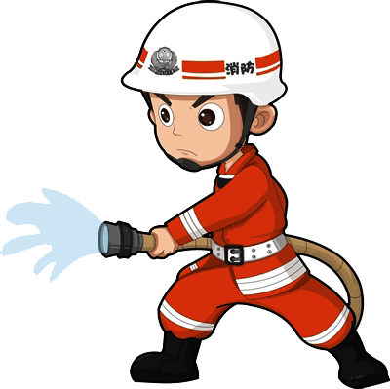
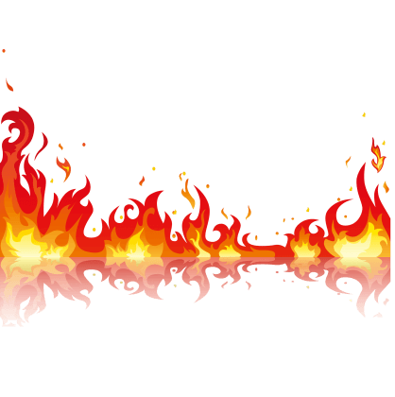
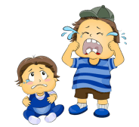
小学生消防教育

Slide 2
https://www.ypppt.com/
什么是火灾？
需要注意的易燃品
报火警
教育小朋友如何逃生
认识日常生活中的消防器材
火灾要注意的事项
一些常见的消防标识
小儿歌

Slide 3
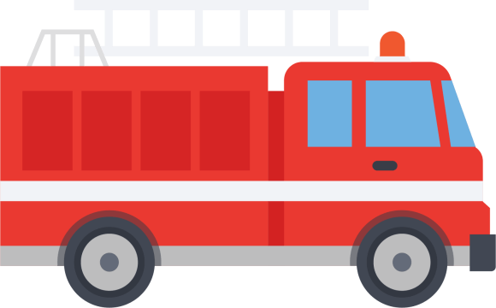
什么是火灾？

Slide 4
当火变的更大，危害到大家的时候，它就变成了火灾。
概念
火灾是很危险的，当小朋友碰上的时候，一定不要惊慌。我们要想一些办法离火灾远一点。
今天我就要给大家讲讲碰上火灾的时候我们要怎么办，平时我们又要怎么远离火灾的发生。

Slide 5
怎么报火警？

Slide 6
火警电话是

Slide 7
大家已经知道火警电话是119，那么大家知道关于119的故事么？
原来119指的是每年的11月9日消防日哦。
因为11月的天气最容易发生火灾了，所以大家在那个时候要更加的小心。
另外，119的发音又像是“要要救”。
大家可以试试。念念看是不是这样子。

Slide 8
小朋友，报火警的时候不要着急，要把地址说清楚哦。
如果不懂的可以提醒身边的大人去打电话。
因为要及时的救火是很重要的，烧着的时间越久就越危险，所以要第一时间记得拨打电话报火警。

Slide 9
认识日常生活中的消防器材

Slide 10
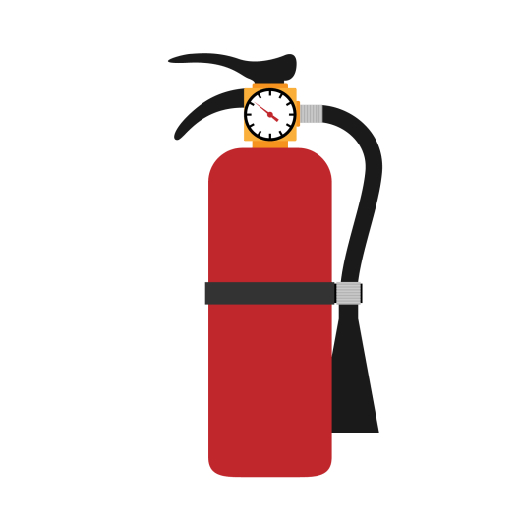
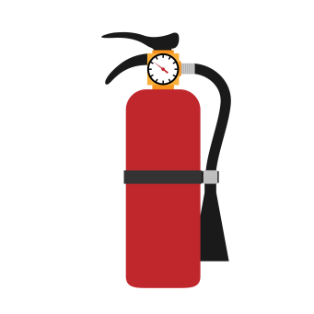
【灭火器】
一般是放在走廊上
红红的
高个子
小鸭嘴巴
长鼻子

Slide 11
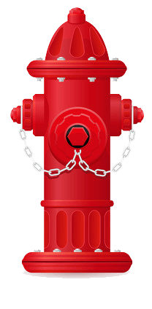
【消火栓】
一般放在走廊上
有水袋
有水枪
消防叔叔保安全
消灭火灾全靠它
水枪和水带

Slide 12
【疏散指示标志】
一般放在走廊和门口
绿绿的
方方的
仔细看好方向标
火灾发生跟它走

Slide 13
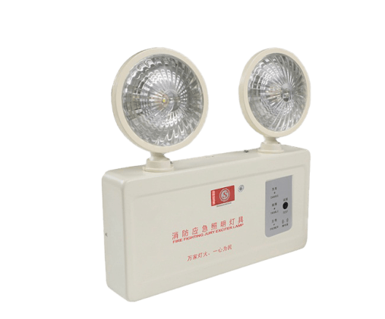
【应急照明灯】
一般放在走廊上
方脑袋
大眼睛
黑漆漆
你照亮

Slide 14
一些常见的消防标识

Slide 15
Notes:
https://www.ypppt.com/

Slide 16
禁止锁闭
禁止烟火
禁止吸烟

Slide 17
需要注意的易燃品

Slide 18
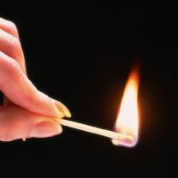
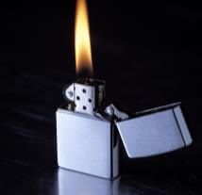
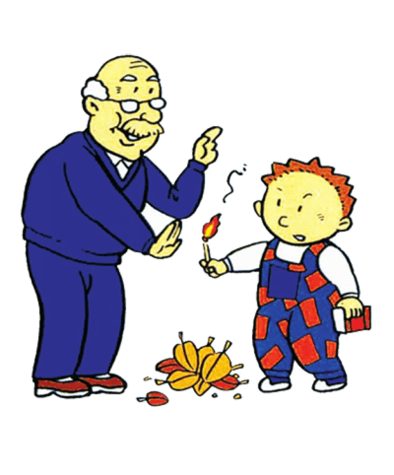
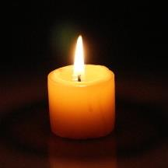

Slide 19
教育小朋友如何逃生

Slide 20
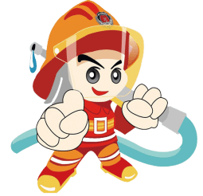
首先我们不要慌张，然后尽量找块小手绢弄湿捂住嘴巴鼻子。千万不要慌张，要对自己说我们都是小勇士，要好好听老师的指挥逃离火灾现场。

Slide 21
空间避难法
在暂时无法向外疏散时，可选择卫生间，厨房等空间小且有水源的地方和新鲜空气的地方暂且避难，等待救援
毛巾捂鼻法
匍匐前进法
用折叠多层湿毛巾捂住口鼻，课有效降低火焰烟气，过滤多数毒气
逃生过程中应尽量将身体贴近地面匍匐活着弯腰低姿前行

Slide 22
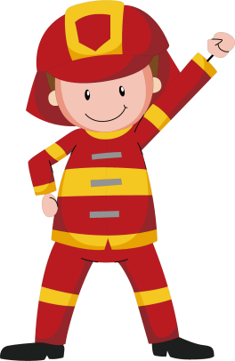
Q：知道为什么要用湿毛巾捂着嘴巴鼻子么？
A：那是为了不让小朋友吸到有毒的烟哦。大部分火灾都会产生很多的烟气，有的
烟还有毒呢。
Q：那为什么要弯着腰走呢？
A：·因为烟都是飘在空气的上方，弯着腰的话烟会少一点。
Q：为什么要靠着墙走？
A：因为靠着墙走不容易迷路哦！

Slide 23
火灾要注意的事项

Slide 24
小朋友，万一你的身边发生了火灾，你知道要怎么远离危险么？
首先，要往起火地方的下面跑，因为火是往上面烧的，如果你在二楼，千万别往三楼跑哦。
其次，要快速的往出口跑，不要躲在别人找不到你的地方。万一身上被火烧着了，要在地上打滚把火压灭。

Slide 25
小儿歌

Slide 26
小朋友们请牢记
别拿火烛玩游戏
小心火灾随时起
火灾逃生要牢记
进入公共场所里
逃生方向看仔细
万一火灾燃烧起
看到浓烟别着急
先拿湿巾捂口鼻
快快趴下向前移 记住别回火场里
生命安全为第一

Slide 27
小朋友们携起手
消防意识要加强。
自己在家不玩火
发现烟雾快帮忙。
紧急电话119
不要靠近火堆旁。
发现火情不慌忙
我是消防小健将。

Slide 28
提问：消防器材的颜色是什么呢？
提问：火警电话是多少？

Slide 29
提问：说出几个容易燃烧的物品。
提问：碰上火灾的时候要怎么办？

Slide 30
更多精品PPT资源尽在—优品PPT！
www.ypppt.com
PPT模板下载：www.ypppt.com/moban/ 节日PPT模板：www.ypppt.com/jieri/
PPT背景图片：www.ypppt.com/beijing/ PPT图表下载：www.ypppt.com/tubiao/
PPT素材下载： www.ypppt.com/sucai/ PPT教程下载：www.ypppt.com/jiaocheng/
字体下载：www.ypppt.com/ziti/ 绘本故事PPT：www.ypppt.com/gushi/
PPT课件：www.ypppt.com/kejian/
Notes:
模板来自于 优品PPT https://www.ypppt.com/

